Slide 1
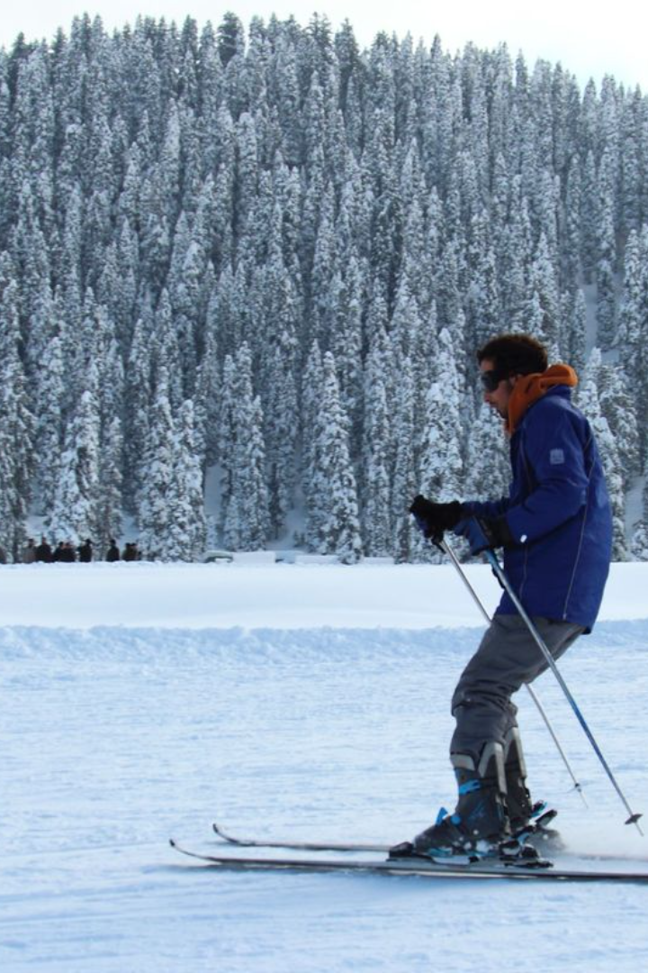
Мій улюблений вид спорту
Мій улюблений вид спорту - гірське лижування. Це захоплюючий і динамічний спосіб проведення часу на природі, де можна відчути себе вільним і подолати виклики.

Slide 2

Історія гірського лижування
1
Давня Історія
2
Олімпійський Спорт
Лижі використовувались для пересування великими холодними равликами у Північній Європі та Азії.
Гірське лижування увійшло в програму зимових Олімпійських ігор у 1936 році.
3
Сучасні Траси
Сучасні гірськолижні траси вражають своєю складністю та красою природи.

Slide 3
Техніка Лижування
Карвінг
Фрірайд
Біатлон
Техніка красивих поворотів на великих швидкостях.
Складна їзда поза трасами в горах, де кожен спуск - це випробування.
Комбінація катання на лижах і стрільби на мішенях.

Slide 4

Безпека Лижного Спорту
Уникайте Небезпеки

Slide 5

Типи Лиж
Гірські
Фрірайд
Біатлон
Призначені для катання на трасах та підйомів на підйомники.
Для лижування в непрохідних, гірських районах.
Лижі для спуску та стрільби.

Slide 6
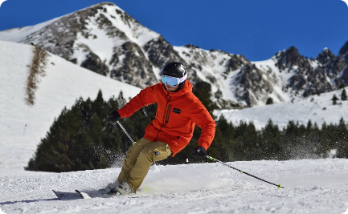
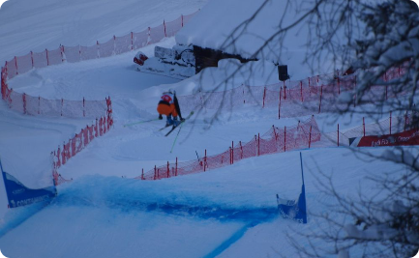
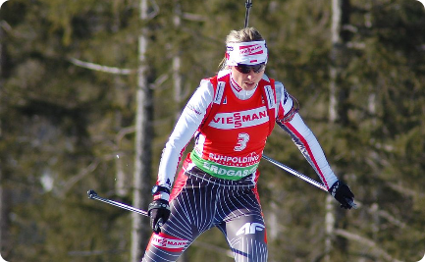
Професійні Гонки
Швидкісні Змагання
Спринт
Біатлон
Гонки для швидкості на спеціально підготовлених трасах.
Емоційні змагання на коротких ділянках з натуральними перешкодами.
Складна комбінація сили і точності.

Slide 7




Екстремальні Види Складності
Фріран
Техніка для безпечного спуску по засніжених горах.
Паралельна Техніка
Змішані види спуску і карвінгу для екстремальної їзди.
Піти Максимально Високо
Спуску з найвищих гірських вершин, долаючи складність найвищої точки.

Slide 8
Вплив на Здоров'я
1
Фізична Кондиція
Покращує фізичну силу та витривалість.
Психічний Стан
2
Знижує стрес та підвищує настрій.
3
Дихальна Система
Підвищує обсяг легенів та дихальну функцію.

